Slide 1
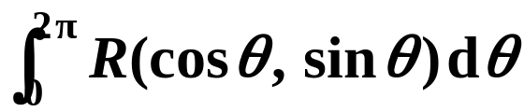
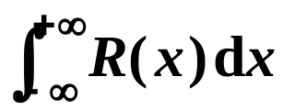
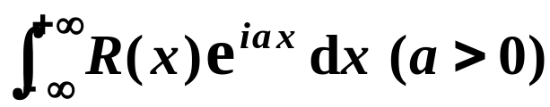
#
C
o
p
y
r
i
g
h
t
©
2
0
1
4
~
2
0
9
9
§5.3 㟮㨞㯹㔩㛺㖻㜘㧒㯣㔻㭮㮀
.
㭎㐃㬥㥟 㔻㛺㖻
®
X
i
e
s
o
n
g
f
a
@
H
U
S
T
.
$
9
8
!
㖎㐃㬥㥟 㔻㛺㖻
㦘㐃㬥㥟 㔻㛺㖻
䍤
䈻
㺖
#
C
o
p
y
r
i
g
h
t
©
2
0
1
4
~
2
0
9
9
.
®
X
i
e
s
o
n
g
f
a
@
H
U
S
T
.
$
9
8
䍤
䈻
㺖
!

Slide 2



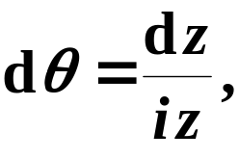



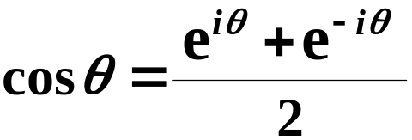
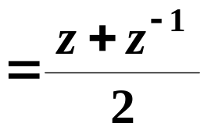
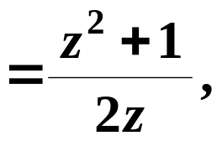
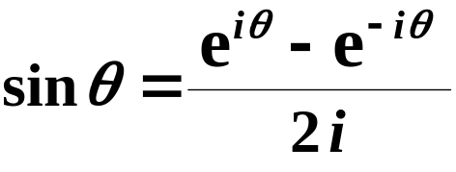
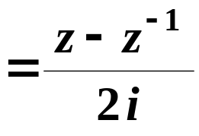
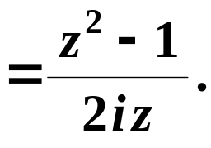
#
C
o
p
y
r
i
g
h
t
©
2
0
1
4
~
2
0
9
9
㭎㐃㬥㥟 㔻㛺㖻
.
㮐㤴䵹䵺䵻
u, v
u, v
㧂 㔻㭼㟂㙽㨞㐂
㜶 㧂㭖 㪈㑍㟜
㔻㖎㭜㔥㬁㦺㙽㨞㚑㰯㖻㦺㙽㨞㐆
®
X
i
e
s
o
n
g
f
a
@
H
U
S
T
.
$
9
8
!
(1) 㞴
㗉㗡䶲䶳
䍤
䈻
㺖
㯱
#
C
o
p
y
r
i
g
h
t
©
2
0
1
4
~
2
0
9
9
.
®
X
i
e
s
o
n
g
f
a
@
H
U
S
T
.
$
9
8
䍤
䈻
㺖
!

Slide 3
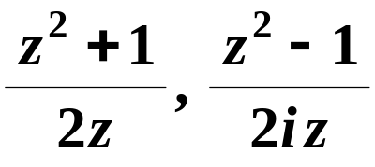
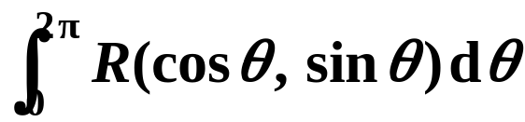
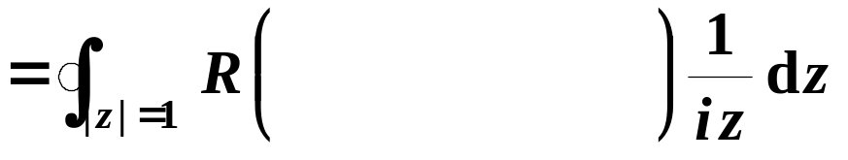
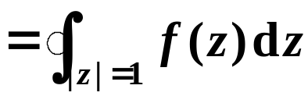








#
C
o
p
y
r
i
g
h
t
©
2
0
1
4
~
2
0
9
9
㭎㐃㬥㥟 㔻㛺㖻
.
㮐㤴䵹䵺䵻
u, v
u, v
㧂 㔻㭼㟂㙽㨞㐂
㜶 㧂㭖 㪈㑍㟜
㔻㖎㭜㔥㬁㦺㙽㨞㚑㰯㖻㦺㙽㨞㐆
®
X
i
e
s
o
n
g
f
a
@
H
U
S
T
.
$
9
8
!
(2)
㗉㗡䶲䶳
䍤
䈻
㺖
#
C
o
p
y
r
i
g
h
t
©
2
0
1
4
~
2
0
9
9
.
®
X
i
e
s
o
n
g
f
a
@
H
U
S
T
.
$
9
8
䍤
䈻
㺖
㤆㯣㐂 㧂 㯹 㡲㔻㦼㭼㙌㟈㤠㔷㐆
!

Slide 4
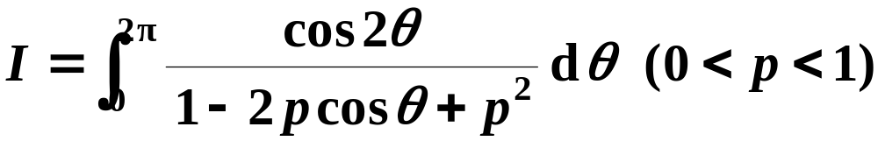




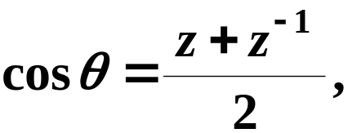
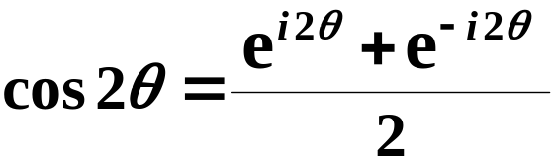
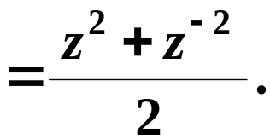
#
C
o
p
y
r
i
g
h
t
©
2
0
1
4
~
2
0
9
9
㞶䶂䶃䶄
.
㜘㧒
㔻㯫㐆
P 121 例 5.24
㝀䶂䶃䶄
㮂
㛘
®
X
i
e
s
o
n
g
f
a
@
H
U
S
T
.
$
9
8
!
㝳㰝㒟㛺㙽㨞㔻㖻㠿㐿㪈㟬㐂
㭨㓆㛺㖻㧂㭼㭶㮮㔻㐆
(1)
㞴
䍤
䈻
㺖
#
C
o
p
y
r
i
g
h
t
©
2
0
1
4
~
2
0
9
9
.
㯱
®
X
i
e
s
o
n
g
f
a
@
H
U
S
T
.
$
9
8
䍤
䈻
㺖
!

Slide 5
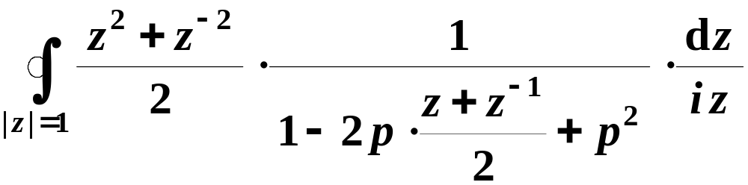
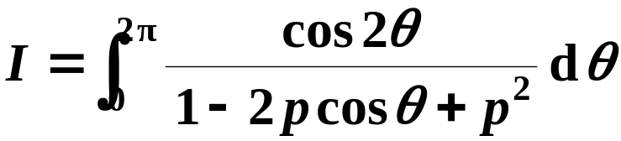
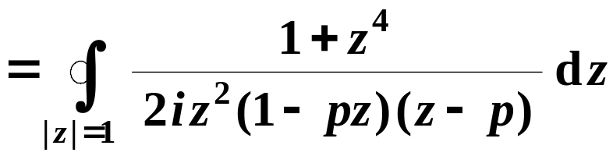
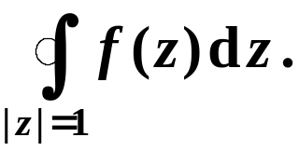







#
C
o
p
y
r
i
g
h
t
©
2
0
1
4
~
2
0
9
9
㞶䶅䶆䶇
.
㜘㧒
㔻㯫㐆
(2)
㝀䶂䶃䶄
®
X
i
e
s
o
n
g
f
a
@
H
U
S
T
.
$
9
8
!
㜚㪈
䍤
䈻
㺖
#
C
o
p
y
r
i
g
h
t
©
2
0
1
4
~
2
0
9
9
.
㯹 㡲㐂
㙽㨞 㭼㟦㙀㙌㟈㤠㔷㐅
㖎㜬㛬㔷
㭎㜬㛬㔷
®
X
i
e
s
o
n
g
f
a
@
H
U
S
T
.
$
9
8
䍤
䈻
㺖
!
㰕㭶㐅㭎㜬㛬㔷 㐿㯹 㡲㐆

Slide 6
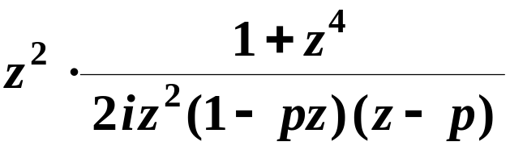
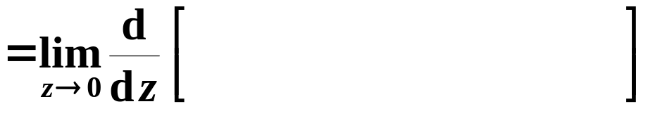

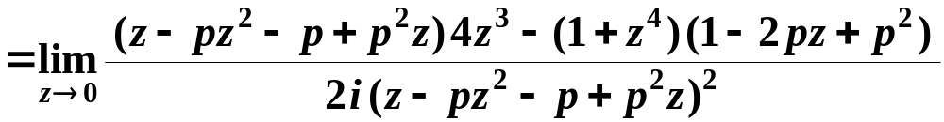
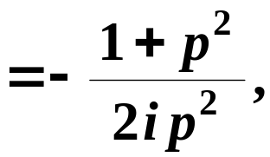
#
C
o
p
y
r
i
g
h
t
©
2
0
1
4
~
2
0
9
9
㞶䵳䵴䵵
.
㜘㧒
㔻㯫㐆
(3)
㝀䶲䶳䶴
®
X
i
e
s
o
n
g
f
a
@
H
U
S
T
.
$
9
8
!
䍤
䈻
㺖
#
C
o
p
y
r
i
g
h
t
©
2
0
1
4
~
2
0
9
9
.
㟠㮀䁻㟥㱖㝷
㤴㘰㔷㔻㟮㨞
㝳㧢㧢㰙㛦㮀䁻㟥㱖㝷㔻㗉㗡㤴㘰㔷㔻㟮㨞㐆
®
X
i
e
s
o
n
g
f
a
@
H
U
S
T
.
$
9
8
䍤
䈻
㺖
!
㖎㜬㛬㔷
㭎㜬㛬㔷

Slide 7
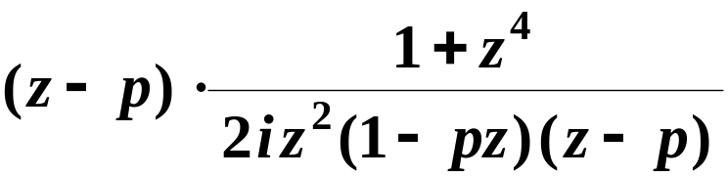
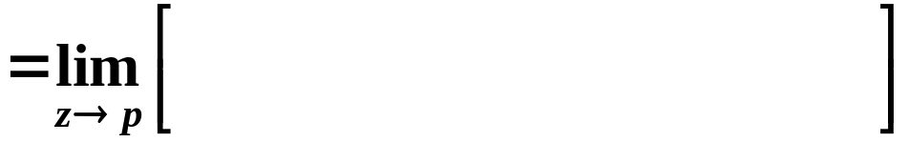

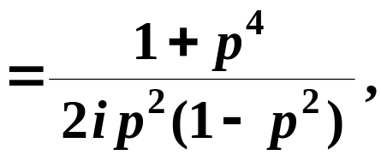
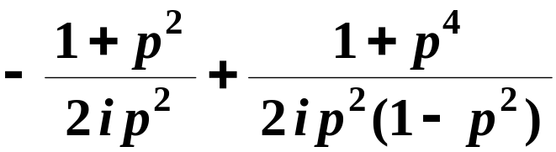
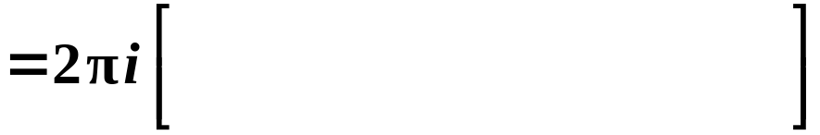
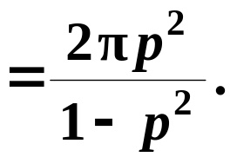
#
C
o
p
y
r
i
g
h
t
©
2
0
1
4
~
2
0
9
9
㞶䵰䵱䵲
.
㜘㧒
㔻㯫㐆
(4)
㝀䶂䶃䶄
®
X
i
e
s
o
n
g
f
a
@
H
U
S
T
.
$
9
8
!
䍤
䈻
㺖
#
C
o
p
y
r
i
g
h
t
©
2
0
1
4
~
2
0
9
9
.
(5)
®
X
i
e
s
o
n
g
f
a
@
H
U
S
T
.
$
9
8
䍤
䈻
㺖
!
二阶极点
一阶极点

Slide 8
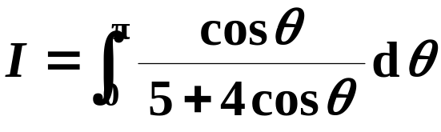
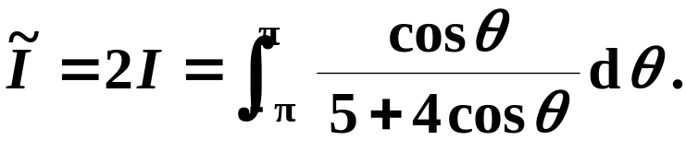
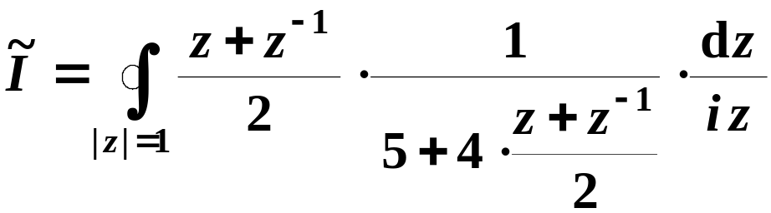
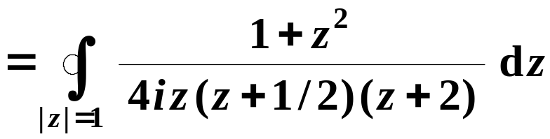
#
C
o
p
y
r
i
g
h
t
©
2
0
1
4
~
2
0
9
9
㞶䶯䶰䶱
㜘㧒 㔻㯫㐆
.
㝀䶣䶤䶥
㮂㮺㒟㛺㙽㨞㪈㢟㙽㨞㐂
㜚
®
X
i
e
s
o
n
g
f
a
@
H
U
S
T
.
$
9
8
!
(1) 㞴
则
䍤
䈻
㺖
#
C
o
p
y
r
i
g
h
t
©
2
0
1
4
~
2
0
9
9
.
㜚㪈
®
X
i
e
s
o
n
g
f
a
@
H
U
S
T
.
$
9
8
䍤
䈻
㺖
!

Slide 9

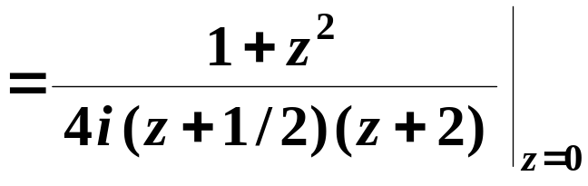
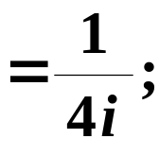
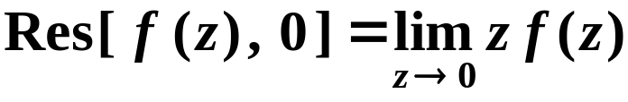
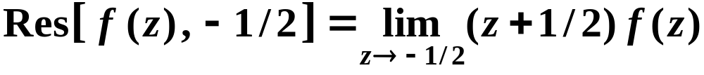
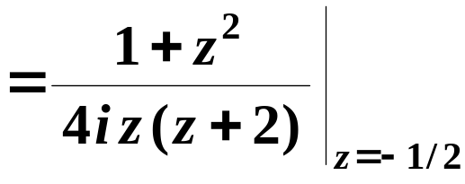
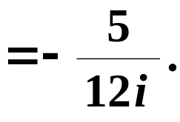
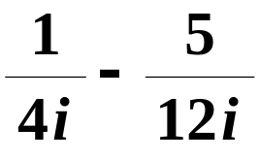
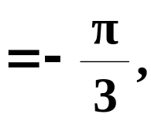
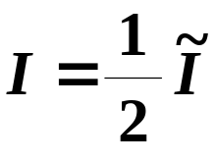
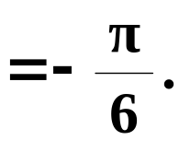
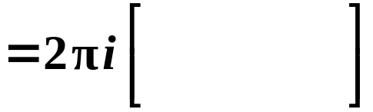

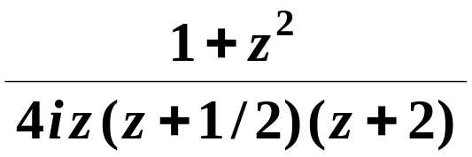

#
C
o
p
y
r
i
g
h
t
©
2
0
1
4
~
2
0
9
9
㞶䶯䶰䶱
㜘㧒 㔻㯫㐆
.
(2)
㝀䵿䶀䶁
㯹 㡲㐂
㭼㟦㙀㭎㜬㛬㔷㐅
®
X
i
e
s
o
n
g
f
a
@
H
U
S
T
.
$
9
8
!
䍤
䈻
㺖
#
C
o
p
y
r
i
g
h
t
©
2
0
1
4
~
2
0
9
9
.
®
X
i
e
s
o
n
g
f
a
@
H
U
S
T
.
$
9
8
䍤
䈻
㺖
!
(3)
㐁㦴㨞㐇

Slide 10
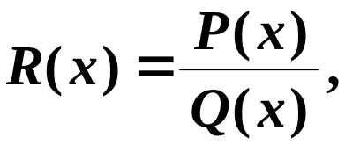



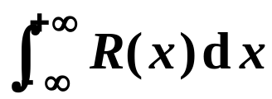



#
C
o
p
y
r
i
g
h
t
©
2
0
1
4
~
2
0
9
9
㖎㐃㬥㥟 㔻㛺㖻
.
(1)
㤆㯣㐂 㪈㔥㬁㦺㐄
㮐㤴䶅䶆䶇
®
X
i
e
s
o
n
g
f
a
@
H
U
S
T
.
$
9
8
!
(2) 㖻㠿 㔻㓄㨞㑝㖻㯽 㔻㓄㨞㰳㦸㘺㖎㓄㐄
(3) 㖻㠿 㠛㭼㦴㟬㔷㐆
䍤
䈻
㺖
#
C
o
p
y
r
i
g
h
t
©
2
0
1
4
~
2
0
9
9
.
㗉㗡䶲䶳
㤆㯣㐂 㧂 㯹㦚㑋㣛㠩㡲㔻㙌㟈㤠㔷㐆
®
X
i
e
s
o
n
g
f
a
@
H
U
S
T
.
$
9
8
䍤
䈻
㺖
!
㩡㔭 㐁㟄㐇
㐁㜤㥳㩡㔭?㐇

Slide 11









#
C
o
p
y
r
i
g
h
t
©
2
0
1
4
~
2
0
9
9
㞶䵼䵽䵾
.
㜘㧒㛺㖻
P 123 例 5.25
(1)
㝀䶂䶃䶄
㞴
®
X
i
e
s
o
n
g
f
a
@
H
U
S
T
.
$
9
8
!
㯹㦚㑋㣛㠩㡲㐂i 㭐 3 i 㪈 㔻㭎㜬㛬㔷㐆
䍤
䈻
㺖
(2)
#
C
o
p
y
r
i
g
h
t
©
2
0
1
4
~
2
0
9
9
.
®
X
i
e
s
o
n
g
f
a
@
H
U
S
T
.
$
9
8
䍤
䈻
㺖
!
(3)

Slide 12











#
C
o
p
y
r
i
g
h
t
©
2
0
1
4
~
2
0
9
9
㞶䵼䵽䵾
.
㜘㧒
(1)
记
㝀䶂䶃䶄
㞴
®
X
i
e
s
o
n
g
f
a
@
H
U
S
T
.
$
9
8
!
㯹㦚㑋㣛㠩㡲㐂a i 㭐 b i 㪈 㔻㭎㜬㛬㔷㐆
䍤
䈻
㺖
(2)
#
C
o
p
y
r
i
g
h
t
©
2
0
1
4
~
2
0
9
9
.
®
X
i
e
s
o
n
g
f
a
@
H
U
S
T
.
$
9
8
䍤
䈻
㺖
!
(3)

Slide 13















#
C
o
p
y
r
i
g
h
t
©
2
0
1
4
~
2
0
9
9
㞶䵼䵽䵾
.
㜘㧒㛺㖻
㐁䉬㘴?㐇
(1)
㜚
㝀䶂䶃䶄
㞴
®
X
i
e
s
o
n
g
f
a
@
H
U
S
T
.
$
9
8
!
㯹㦚㑋㣛㠩㡲㐂 㪈 㔻㭎㜬㛬㔷 .
䍤
䈻
㺖
(2)
#
C
o
p
y
r
i
g
h
t
©
2
0
1
4
~
2
0
9
9
.
®
X
i
e
s
o
n
g
f
a
@
H
U
S
T
.
$
9
8
䍤
䈻
㺖
!
(3)

Slide 14



#
C
o
p
y
r
i
g
h
t
©
2
0
1
4
~
2
0
9
9
㦘㐃㬥㥟 㔻㛺㖻
.
(1)
㤆㯣㐂 㪈㔥㬁㦺㐄
㮐㤴䵭䵮䵯
®
X
i
e
s
o
n
g
f
a
@
H
U
S
T
.
$
9
8
!
(2) 㖻㠿 㔻㓄㨞㑝㖻㯽 㔻㓄㨞㰳㦸㘺㭎㓄㐄
(3) 㖻㠿 㠛㭼㦴㟬㔷㐆
䍤
䈻
㺖
#
C
o
p
y
r
i
g
h
t
©
2
0
1
4
~
2
0
9
9
.
㗉㗡䶲䶳
㤆㯣㐂 㧂 㯹㦚㑋㣛㠩㡲㔻㙌㟈㤠㔷㐆
®
X
i
e
s
o
n
g
f
a
@
H
U
S
T
.
$
9
8
䍤
䈻
㺖
㩡㔭 㐁㟄㐇
㐁㜤㥳㩡㔭?㐇
!

Slide 15










#
C
o
p
y
r
i
g
h
t
©
2
0
1
4
~
2
0
9
9
㦘㐃㬥㥟 㔻㛺㖻
.
㭮㮀䶅䶆䶇
由于
㐁㦴㜮㐇
®
X
i
e
s
o
n
g
f
a
@
H
U
S
T
.
$
9
8
!
㜊㘢㜚㪈
㐁㗅㨞㐇
䍤
䈻
㺖
#
C
o
p
y
r
i
g
h
t
©
2
0
1
4
~
2
0
9
9
.
㜶㕛
®
X
i
e
s
o
n
g
f
a
@
H
U
S
T
.
$
9
8
䍤
䈻
㺖
!

Slide 16
#
C
o
p
y
r
i
g
h
t
©
2
0
1
4
~
2
0
9
9
㞶䵼䵽䵾
.
㜘㧒
(1)
㝀䶂䶃䶄
㞴
®
X
i
e
s
o
n
g
f
a
@
H
U
S
T
.
$
9
8
!
㯹㦚㑋㣛㠩㡲㐂 㪈㭎㜬㛬㔷㐆
䍤
䈻
㺖
#
C
o
p
y
r
i
g
h
t
©
2
0
1
4
~
2
0
9
9
.
(2)
®
X
i
e
s
o
n
g
f
a
@
H
U
S
T
.
$
9
8
䍤
䈻
㺖
!

Slide 17







#
C
o
p
y
r
i
g
h
t
©
2
0
1
4
~
2
0
9
9
㞶䵼䵽䵾
.
㜘㧒
(2)
㝀䶂䶃䶄
®
X
i
e
s
o
n
g
f
a
@
H
U
S
T
.
$
9
8
!
䍤
䈻
㺖
#
C
o
p
y
r
i
g
h
t
©
2
0
1
4
~
2
0
9
9
(3)
㜶㕛
.
㧰㑃㤴㕛
®
X
i
e
s
o
n
g
f
a
@
H
U
S
T
.
$
9
8
䍤
䈻
㺖
!

Slide 18









#
C
o
p
y
r
i
g
h
t
©
2
0
1
4
~
2
0
9
9
㞶䵼䵽䵾
.
㜘㧒
(1)
㝀䶂䶃䶄
㞴
®
X
i
e
s
o
n
g
f
a
@
H
U
S
T
.
$
9
8
!
㯹㦚㑋㣛㠩㡲㐂 㪈㭎㜬㛬㔷㐆
䍤
䈻
㺖
#
C
o
p
y
r
i
g
h
t
©
2
0
1
4
~
2
0
9
9
.
(2)
®
X
i
e
s
o
n
g
f
a
@
H
U
S
T
.
$
9
8
䍤
䈻
㺖
!

Slide 19









#
C
o
p
y
r
i
g
h
t
©
2
0
1
4
~
2
0
9
9
㞶䵼䵽䵾
.
㜘㧒
(2)
㝀䶂䶃䶄
®
X
i
e
s
o
n
g
f
a
@
H
U
S
T
.
$
9
8
!
㜶㕛
䍤
䈻
㺖
#
C
o
p
y
r
i
g
h
t
©
2
0
1
4
~
2
0
9
9
㩃㟂
.
(3)
®
X
i
e
s
o
n
g
f
a
@
H
U
S
T
.
$
9
8
䍤
䈻
㺖
!
㗙㐅㕁㖎㐃㦘㬧㛺㖻㯣 㭼㦴㙌㟈㤠㔷㔻㤼㞏㐆
㐁㜤㥳?㐇

Slide 20

#
C
o
p
y
r
i
g
h
t
©
2
0
1
4
~
2
0
9
9
.
®
X
i
e
s
o
n
g
f
a
@
H
U
S
T
.
$
9
8
!
䍤
䈻
㺖
#
C
o
p
y
r
i
g
h
t
©
2
0
1
4
~
2
0
9
9
.
®
X
i
e
s
o
n
g
f
a
@
H
U
S
T
.
$
9
8
䍤
䈻
㺖
!
……
放松一下吧 !

Slide 21






#
C
o
p
y
r
i
g
h
t
©
2
0
1
4
~
2
0
9
9
.
㗙㐅㤴㙽㨞 㯹 㔷㔻㟮㨞㐆
®
X
i
e
s
o
n
g
f
a
@
H
U
S
T
.
$
9
8
!
䍤
䈻
㺖
#
C
o
p
y
r
i
g
h
t
©
2
0
1
4
~
2
0
9
9
.
®
X
i
e
s
o
n
g
f
a
@
H
U
S
T
.
$
9
8
䍤
䈻
㺖
!
㐁㗕㚡㐇

Slide 22













㗙㐅㘔㮺 㬧㛺㖻㔻㘐㦺㩡㔭
#
C
o
p
y
r
i
g
h
t
©
2
0
1
4
~
2
0
9
9
.
㘐㦺䶦䶧
㧞 㪈㭼㟂㙽㨞㐂 㔻㓄㨞㑝
㔻㓄㨞㰳㦸㘺㖎㓄㐂㤂 㠛㭼㦴㟬㔷㐂
㯱㭼
®
X
i
e
s
o
n
g
f
a
@
H
U
S
T
.
$
9
8
!
㤆㯣㐂 㧂 㯹㦚㑋㣛㠩㡲㔻㙌㟈㤠㔷㐆
䍤
䈻
㺖
#
C
o
p
y
r
i
g
h
t
©
2
0
1
4
~
2
0
9
9
㩡㔭䶦䶧
(1) 㤌㑭䁤
㤆㯣
.
㐁㨘䁤㐇
㘤㾦㟮㨞㔩㟂㐂
㝳㕛
®
X
i
e
s
o
n
g
f
a
@
H
U
S
T
.
$
9
8
䍤
䈻
㺖
!

Slide 23














㗙㐅㘔㮺 㬧㛺㖻㔻㘐㦺㩡㔭
#
C
o
p
y
r
i
g
h
t
©
2
0
1
4
~
2
0
9
9
.
㩡㔭䶦䶧
(2) 㯹 㦚㐂㞴 㐂
㯱㭼
㐁㨘䁤㐇
®
X
i
e
s
o
n
g
f
a
@
H
U
S
T
.
$
9
8
!
㮂㮺 㔻㓄㨞㑝 㔻㓄㨞㰳㦸㘺㖎㓄㐂
㭨㓆㭼
䍤
䈻
㺖
#
C
o
p
y
r
i
g
h
t
©
2
0
1
4
~
2
0
9
9
.
㔳 㧀㐆
®
X
i
e
s
o
n
g
f
a
@
H
U
S
T
.
$
9
8
䍤
䈻
㺖
!
㜶㕛
㐁㗕㚡㐇

Slide 24
























㗙㐅㘔㮺 㬧㛺㖻㔻㘐㦺㩡㔭
#
C
o
p
y
r
i
g
h
t
©
2
0
1
4
~
2
0
9
9
.
㮲㟂䶧䶨
㐁㥧㖡㔳㮲㟂㐇
㞴
P 124
㤆㯣
定理
®
X
i
e
s
o
n
g
f
a
@
H
U
S
T
.
$
9
8
5.9
!
㧞 㧂 D 㡲㭎㕫㭖㭠㔷㪈
㭪㬡㐂㭖 㪈㑋㝂㔻㭪㻩㐂
䍤
䈻
㺖
#
㭢㧞㙽㨞
㯹 D 㦚㟤㬭㐂
C
o
p
y
r
i
g
h
t
©
2
0
1
4
~
2
0
9
9
.
㤂
㯱㔫
㭼
㰷㠗䶢䶣
㮂 㝳㰝㐂
㔫㮺㥷㘪㔻 㐂
㒶㯹
®
X
i
e
s
o
n
g
f
a
@
H
U
S
T
.
$
9
8
䍤
䈻
㺖
!
㦢㕛㔳 㧀㐂
㔫 㦚㦼㭼㔻 㐂
㭼

Slide 25

























㗙㐅㘔㮺 㬧㛺㖻㔻㘐㦺㩡㔭
#
C
o
p
y
r
i
g
h
t
©
2
0
1
4
~
2
0
9
9
.
㰷㠗䶢䶣
㭨㓆㔳 㧀㐂
㝳㕛
®
X
i
e
s
o
n
g
f
a
@
H
U
S
T
.
$
9
8
!
㘔㮺
䍤
䈻
㺖
㔫㓊
#
C
o
p
y
r
i
g
h
t
©
2
0
1
4
~
2
0
9
9
.
®
X
i
e
s
o
n
g
f
a
@
H
U
S
T
.
$
9
8
䍤
䈻
㺖
!
㜶㕛
使得当 时，
对 上所有的 ，
有

Slide 26


㗙㐅㘔㮺 㬧㛺㖻㔻㘐㦺㩡㔭
#
C
o
p
y
r
i
g
h
t
©
2
0
1
4
~
2
0
9
9
.
㘐㦺䶦䶧
㧞 㪈㭼㟂㙽㨞㐂 㔻㓄㨞㑝
㔻㓄㨞㰳㦸㘺㭎㓄㐂㤂 㠛㭼㦴㟬㔷㐂
㯱㭼
®
X
i
e
s
o
n
g
f
a
@
H
U
S
T
.
$
9
8
!
㤆㯣㐂 㧂 㯹㦚㑋㣛㠩㡲㔻㙌㟈㤠㔷㐆
䍤
䈻
㺖
㩡㔭䶦䶧
(1) 㤌㑭䁤
㮂㟮㨞㔩㟂㐂
㝳㕛
#
C
o
p
y
r
i
g
h
t
©
2
0
1
4
~
2
0
9
9
.
㐁㨘䁤㐇
®
X
i
e
s
o
n
g
f
a
@
H
U
S
T
.
$
9
8
䍤
䈻
㺖
!

Slide 27



㗙㐅㘔㮺 㬧㛺㖻㔻㘐㦺㩡㔭
#
C
o
p
y
r
i
g
h
t
©
2
0
1
4
~
2
0
9
9
.
㩡㔭䶦䶧
(2) 㮂㮺 㔻㓄㨞㑝 㔻㓄㨞㰳㦸㘺㭎㓄㐂
㐁㨘䁤㐇
㭨㓆㔳 㧀㐂
®
X
i
e
s
o
n
g
f
a
@
H
U
S
T
.
$
9
8
!
䍤
䈻
㺖
㘤㾦㥧㖡㔳㮲㟂㐂
㭼
#
C
o
p
y
r
i
g
h
t
©
2
0
1
4
~
2
0
9
9
.
㜶㕛
®
X
i
e
s
o
n
g
f
a
@
H
U
S
T
.
$
9
8
䍤
䈻
㺖
!
㐁㗕㚡㐇

Slide 28















㗙㐅㕁㖎㐃㦘㬧㛺㖻㯣 㭼㦴㙌㟈㤠㔷㔻㤼㞏
#
C
o
p
y
r
i
g
h
t
©
2
0
1
4
~
2
0
9
9
.
㛺㖻䵰䵱䵲
㜊㟖䶣䶤
㥧 㯹㦚㑋㣛㠩㯵㭼㭼㫽㙀㙌㟈㤠㔷
®
X
i
e
s
o
n
g
f
a
@
H
U
S
T
.
$
9
8
!
P 127
㯹㦴㰿㦚㯵㭼㭼㫽㙀㭎㜬㛬㔷
㯱㭼
䍤
䈻
㺖
#
C
o
p
y
r
i
g
h
t
©
2
0
1
4
~
2
0
9
9
.
®
㤆㯣㐂 㪈㕁㖎㐃㦘㬧㛺㖻㯣㔻㒟㛺㙽㨞㐆
X
i
e
s
o
n
g
f
a
@
H
U
S
T
.
$
9
8
䍤
䈻
㺖
!
㰷㠗 㐁㟄㐇

Slide 29












㗙㐅㕁㖎㐃㦘㬧㛺㖻㯣 㭼㦴㙌㟈㤠㔷㔻㤼㞏
#
C
o
p
y
r
i
g
h
t
©
2
0
1
4
~
2
0
9
9
.
㞶䵰䵱䵲
㜘㧒㛺㖻
P 127 例 5.27
®
X
i
e
s
o
n
g
f
a
@
H
U
S
T
.
$
9
8
!
(1)
㯱 㛈㭼㭎㙀㭎㜬㛬㔷
㝀䵧䵨䵩
㞴
䍤
䈻
㺖
#
C
o
p
y
r
i
g
h
t
©
2
0
1
4
~
2
0
9
9
.
(2)
㜶㕛
®
X
i
e
s
o
n
g
f
a
@
H
U
S
T
.
$
9
8
䍤
䈻
㺖
!
㐁㗕㚡㐇

Slide 30
#
C
o
p
y
r
i
g
h
t
©
2
0
1
4
~
2
0
9
9
.
®
X
i
e
s
o
n
g
f
a
@
H
U
S
T
.
$
9
8
!
䍤
䈻
㺖
#
C
o
p
y
r
i
g
h
t
©
2
0
1
4
~
2
0
9
9
.
®
X
i
e
s
o
n
g
f
a
@
H
U
S
T
.
$
9
8
䍤
䈻
㺖
!
……
放松一下吧 !

